Slide 1
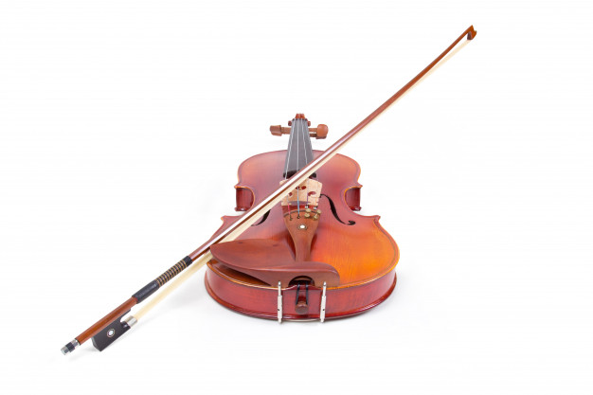
כינורו של רוטשילד מאת אנטון צ'כוב Антон Павлович Чехов
תרגמה: לאה גולדברג
עריכה והערות בסוגריים: שביט בר-און

Slide 2
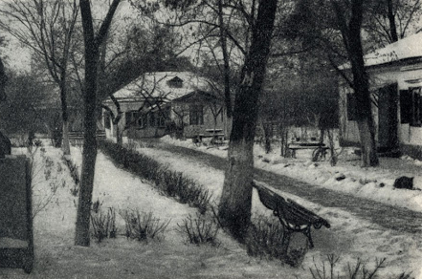
העיירה הקטנה היתה גרועה מכפר,
וכמעט שלא גרו בה אלא זקנים בלבד,
שהיו נפטרים (מתים) לעתים רחוקות
מאוד, עד כדי להרגיז.
ולבית-החולים
וארמון-הכלא (מבצר שבו בית סוהר)
נדרשו ארונות מתים מעטים ביותר. קיצורו של דבר, העסק עסק ביש (עניין לא טוב) היה.

Slide 3
,
אילו היה יעקב איוואנוב עושה ארונות-מתים בעיר הפלך (עיר של המחוז, עיר גדולה באזור)
ודאי שזכה להיות בעל בעמיו (אדם נכבד, מבוסס מבחינה כלכלית, שמעמדו החברתי טוב )
והבריות היו קוראים לו יעקב מאטוויאיץ'; ואילו כאן, בעיירה, קראו לו בתכלית הפשטות:
יעקב, וכינויו שברחוב היה, משום-מה - ברונזה. וחייו חיי עוני.
כאיכר פשוט הוא חי, בבקתה (בית קטן ופשוט העשוי בדרך כלל מעץ או אדמה)
ישנה וקטנה, שאין בה אלא חדר אחד בלבד,
ובחדר זה היו שרויים (נמצאים, בפנים) הוא, מארפה, תנור, מיטת-שניים (מיטה זוגית),
ארונות-מתים, כלי מלאכתו וכל משקו.
עיר הפלך

Slide 4
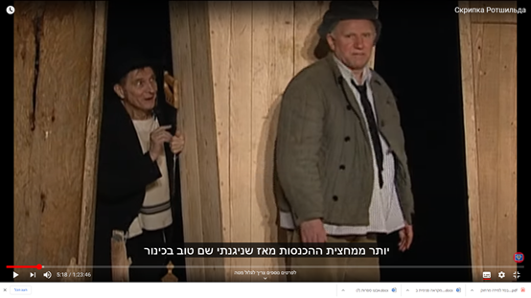
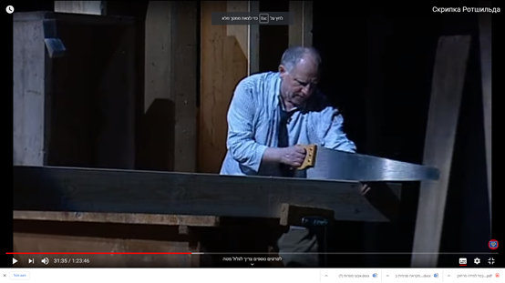
יעקב עשה ארונות הגונים, ארונות של קיימא. לאיכרים ולאזרחים היה עושה אותם לפי גובהו שלו, ואפילו פעם אחת לא טעה, שהרי בשום מקום, ואפילו בארמון-הכלא, לא היו אנשים גבוהים וחסונים ממנו, אף-על-פי שבן-שבעים היה. ואילו לאצילים ולנשים עשה על-פי מידה ולשם כך השתמש באמת ברזל (סרגל).
הזמנות לארונות ילדים היה מקבל בלי חפץ (ללא רצון), והיה עושה אותם כך-סתם בלא מידה, מתוך ביטול גמור, וכל פעם שקיבל שכר עבודתו, היה חוזר ואומר:
"אודה על האמת, אינני אוהב לעסוק בדברים של מה בכך (דברים לא חשובים)".

Slide 5
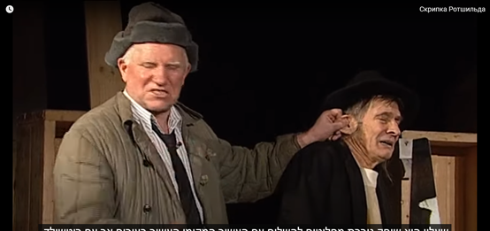
.
נוסף על מלאכתו היה משתכר (מקבל משכורת, כסף) קצת בנגינתו על כינור. בעיירה, בשעת חתונות, היו מנגנים, כנהוג, כליזמר (תזמורת) יהודים, שעליהם ניצח רתך-המתכת מויסיי איליץ' שאכקס, שהיה לוקח לעצמו יותר ממחצית הרווח. ומאחר שהיטיב יעקב ביותר לנגן על כינור, ובייחוד- שירים רוסיים, היה שאכקס, לפרקים, מזמינו לתזמורת ומשלם לו חמישים קופיקות ליום, מלבד מתנות האורחים. משישב ברונזה בין הכליזמר, מיד היו פניו מסמיקות והזיעה נוטפת מהן; החום היה גדול, ריח-שום נדף מן הכול עד כדי מחנק, הכינור יילל, ליד אוזנו הימנית חרחר הבַּטְנוּן (קוֹנְטְרַבָּס - כלי נגינה גדול במשפחת כלי הקשת ), ליד השמאלית- בכה החליל, שבו ניגן יהודי צנום (רזה מאוד) ואדמוני, שעל פניו רשת שלמה של ורידים אדומים וכחולים, ושם-משפחתו כשם אותו הגביר המפורסם - רוטשילד. ואותו יהודי ארור הצליח לנגן בקול מעורר רחמים אפילו את הדברים העליזים ביותר. אט-אט, ללא שום סיבה וטעם, החל יעקב לשנוא את היהודים ולבזותם, ויותר מכולם - את רוטשילד זה; החל להתגרות בו, מגדפו במילים של גנאי, ופעם אחת אף ביקש להכותו, ורוטשילד נעלב ואמר בהעיפו בו מבט פרא:
"אלמלא כיבדתי את כשרונך היית עף אצלי דרך החלון זה כבר".

Slide 6
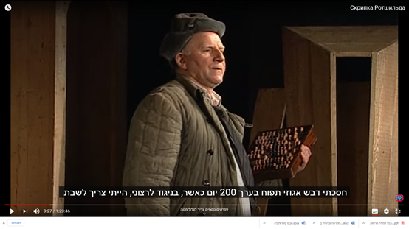
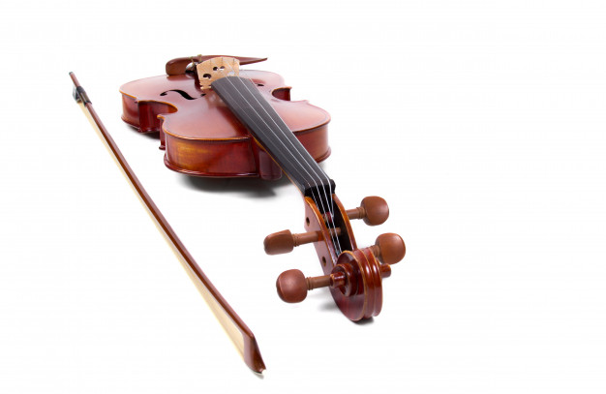
ואחרי כן פרץ (רוטשילד) בבכי. לפיכך לא הרבו להזמין את ברונזה לתזמורת, אלא כשלא היתה אפשרות להימנע מכך, בשעה שהיה חסר אחד היהודים.
לבו של יעקב לא היה טוב עליו מעודו (מעולם), לפי שתמיד היה מפסיד הפסדים איומים. הנה, למשל, באחד-בשבת (יום ראשון) ובימי המועדים העבודה בחזקת עבירה היא, והשניים-בשבת (יום שני) – יום ביש(לא טוב, בלי מזל) הוא, והרי בדרך זו מצטברים במשך השנה כמאתיים יום, שבהם חייב אתה לשבת בחיבוק-ידיים על כורחך. והרי זה הפסד! ואם היתה בעיר חתונה בלא נגינה, או לא הזמין שאכקס את יעקב, הרי גם זהו הפסד. שנתיים היה מפקח-המשטרה חולה, גוסס (כמעט מת) והולך. בקוצר-רוח חיכה יעקב ליום מותו, אך המפקח נסע לעיר-הפלך להירפא, ושם מת מיתה חטופה (מהירה) . הרי לכם הפסד, לפחות, עשרה רובלים, שלולא כן (שאם לא כך, אם המפקח לא היה מת מחוץ לעיירה), היה עושה לו ארון-מתים יקר, עטור רקמת זהב. המחשבות על ההפסדים היו מייסרות את לבו של יעקב, בעיקר בלילות;
היה שם את הכינור בצדו על המיטה, למראשותיו (ליד הראש שלו),
נוגע במיתרים, הכינור היה משמיע צליל בחשכה, ורווח לו.
(סיום האקספוזיציה)

Slide 7
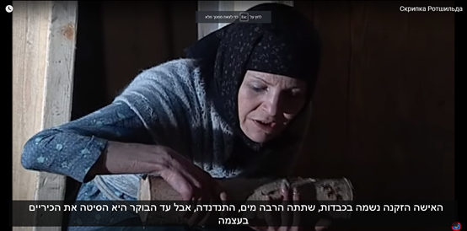
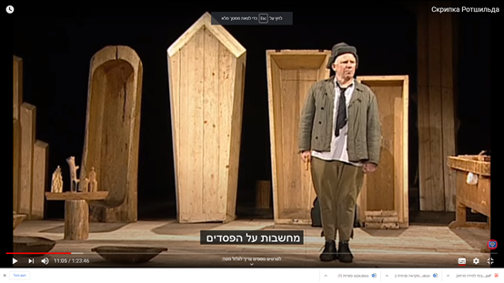
6 במאי
בשישה במאי אשתקד (שנה שעברה) תקפה את מארפה מחלה חטופה. הזקנה נשמה בכבדות, הרבתה בשתיית מים והייתה מתנודדת ומועדת,
ואף-על-פי-כן בבוקר הסיקה (הדליקה) בעצמה את התנור, ואפילו הלכה לשאוב מים. אך בערב נפלה למשכב (למחלה). כל אותו יום ניגן יעקב על כינורו; אך משהחשיך היום, נטל את הפנקס שהיה רושם בו יום-יום את הפסדיו, ומרוב שעמום החל לחשב את חשבון המאזן השנתי. נמצא שהפסיד יותר מאלף רובל. דבר זה זעזע אותו כל-כך, שהשליך את החשבונייה ארצה, והחל לרקוע ברגליו. אחר-כך הרים את החשבונייה, שקשק עליה שעה ארוכה ונאנח אנחות עמוקות ומאומצות. פניו היו כעין הארגמן ורטובות מזיעה. חשב בלבו, שאילו הפקיד בבנק את האלף האבוד הזה, כי עתה הגיעו האחוזים לפחות, - לארבעים רובל. משמע, כי גם ארבעים הרובל בחזקת הפסד הם. קיצורו של דבר, לכל אשר יפנה - שם ההפסד, ותו לא.
הסיקה

Slide 8
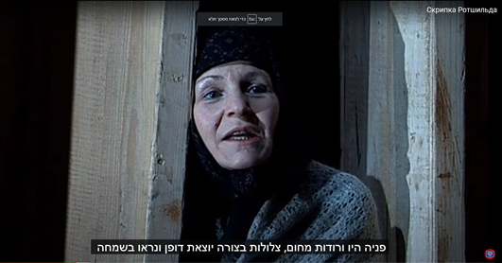
המשך: 6 במאי
"יעקב"! קראה מארפה לפתע,
"אני גוססת"!
הציץ באשתו. פניה היו ורודים מחמת החום, והיו בהירים ומלאי-חדווה (שמחה) להפליא. ברונזה, שהורגל לראות את פניה, חיוורות תמיד, רהויות (בלי ביטחון) ועלובות, נבוך עתה. ניכרים הדברים, שאמנם גוססת היא ושמחה שסוף-סוף מסתלקת לְעוֹלָם וָעֶד מן הבקתה הזאת, מארונות המתים, מיעקב... והיא הביטה אל התקרה, הנידה (הזיזה) שפתיה וארשת פניה היתה מאושרת, כאילו ראתה את המוות כראות את המלאך הגואל והיא מתלחשת עמו.

Slide 9
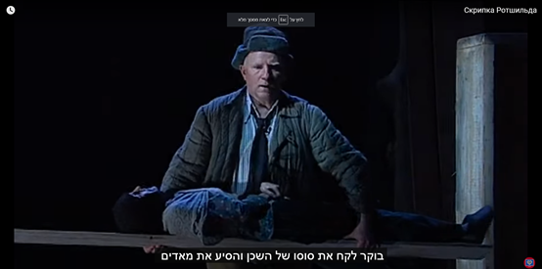
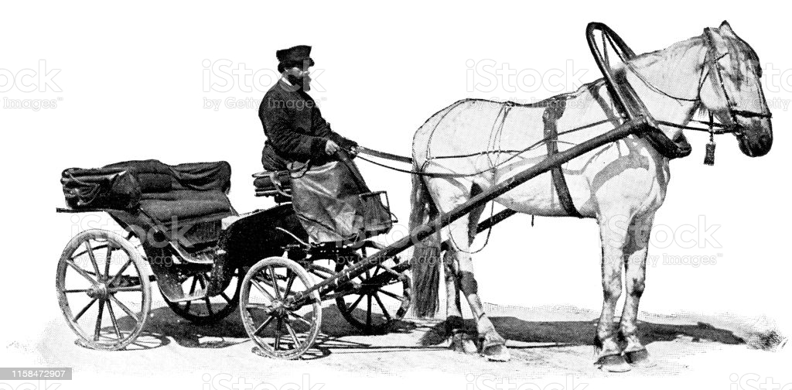
7 במאי
כבר הנץ הבוקר (אור ראשון) ובעד החלון נשקפה איילת השחר בלהטה. בהתבוננו בזְקנה, זכר יעקב, משום-מה, כי במשך כל ימי חייו לא ליטף אותה, לא ריחם עליה אפילו פעם אחת, מעודו לא עלתה על דעתו המחשבה לקנות לה מטפחת, או להביא לה מאחת החתונות דבר של מתיקה; ולא היה אלא גוער בה, מחרף אותה על ההפסדים, מתנפל עליה באגרופים; אמנם, מעודה לא היכה אותה, ובכל זאת היה מטיל עליה אימה (פחד), ופעם בפעם היתה נתקפת חלחלה (פחד). הוא אסר עליה לשתות תה, לפי שגם בלעדי זאת היו הוצאות-המחיה גדולות, ולא שתתה אלא רותחין (מים רותחים) בלבד. והוא הבין, משום מה פניה עכשיו מוזרים ומלאי חדווה רבה כל-כך, - ופחד נפל עליו.
ומשבא הבוקר, שאל (לקח לזמן מה) סוס מן השכנים והוביל את מארפה לבית-החולים. החולים לא היו מרובים ביותר, ולפיכך הוצרך לחכות זמן לא רב, בסך-הכל כשלוש שעות. לרוב שמחתו קיבל הפעם את החולים לא הרופא, שהיה חולה בעצמו, אלא החובש מאקסים ניקולאיץ', איש זקן, שכל בני העיר אמרו עליו, כי אף-על-פי שהוא נותן בכוס עינו (שותה הרבה אלכוהול) ומרביץ לחוליו, מכל מקום מבין הוא יותר מן הרופא.

Slide 10
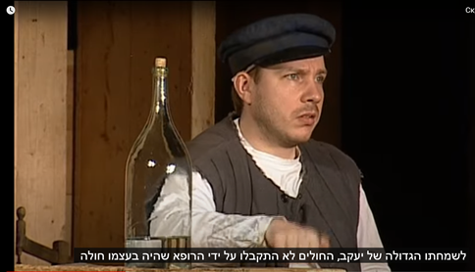
"שלום וברכה!" אמר יעקב, בהוליכו את הזקנה אל חדר-ההמתנה. "יסלח-נא, מאקסים ניקולאיץ', כי באנו להטרידו בעניינינו הקטנים. הנה, עיניו הרואות שנפלה למשכב (למחלה) רעייתי, אשת-נעורי, כמו שאומרים במחילה מכבודו..."
החובש זיעם את גבותיו הלבנות, החליק את פיאות-זקנו והחל להתבונן בזקנה, והיא ישבה על גבי דרגש (משטח עץ) , רכונה ורזה, חדת-חוטם (אף) ופוערת-פה, והפרופיל שלה דומה לציפור צמאה.
"כ...כן...א...— כן..." פלט החובש בעצלתיים ונאנח— "שפעת ואולי קדחת. עכשיו מהלך הטיפוס על פני העיר. מה קרה? חייתה לה הזקנה, תודה לאל... בת כמה היא?"
- "שבעים חסר אחת, מאקסים ניקולאיץ'."
המשך 7 במאי
"נו, מה לך עוד? חיה חייתה הזקנה כל צרכה, ועתה הגיעה שעתה".
"אמנם, אמת הדבר, מאקסים ניקולאיץ', ההערה, משמע, במקומה," אמר יעקב וחייך חיוך של אדיבות: "וחן-חן לו מקרב לב על נעימות דבריו, אך, יואיל נא, במחילה, הרי כל זבוב ופרעוש רוצה לחיות."
"מילא, לא חשוב!" אמר החובש, כאילו היה הדבר תלוי בו, אם תחיה הזקנה ואם תמות. "ובכן, חביבי, תשים לה על ראשה תחבושת קרה, ותן לה את האבקות הללו, פעמיים ביום. ועתה, שלומות, בונז'ור. "

Slide 11
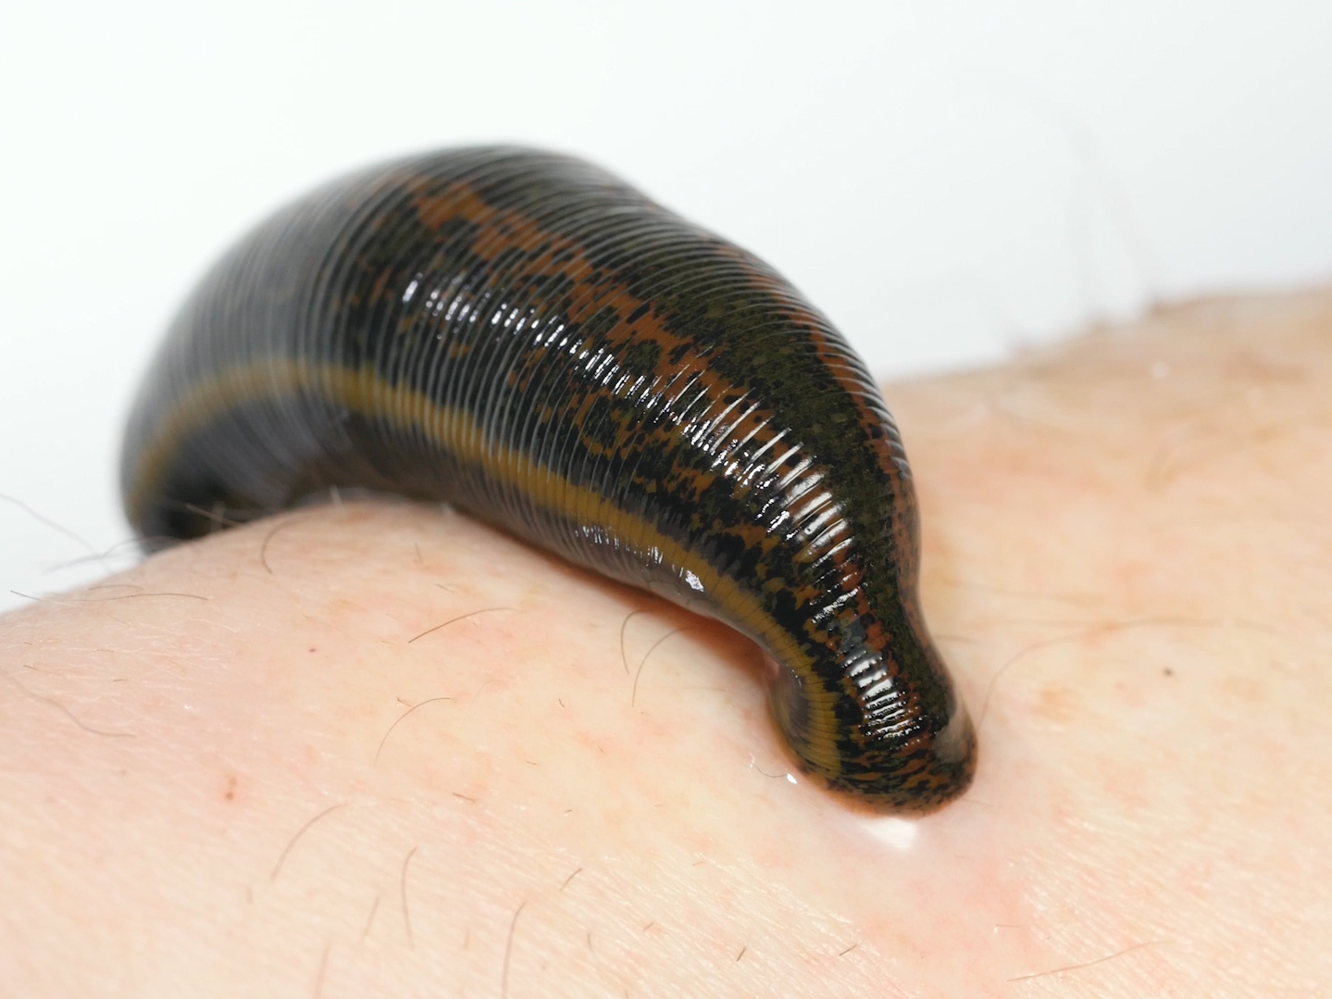
המשך 7 במאי
מהבעת-פניו הבין יעקב, כי העסק עסק ביש (לא טוב) הוא, ולא יועילו האבקות והתחבושות; עתה נתחוור (נעשה לו ברור) לו לחלוטין, כי חיש מהר תמות מארפה, אם לא היום - מחר. הוא דחף את החובש דחיפה קלה מתחת למרפקו, קרץ לו עין ואמר בקול חרישי:
"כדאי היה, מאקסים ניקולאיץ', להעמיד לה קרני-אומן (כוסות-רוח להוצאת מעט דם, רפואה שהייתה נהוגה במאות ה- 18 וה-19)."
"אין פנאי, אין פנאי חביבי. קח את זקנָתך ולך לך בשלום. רב שלומות. "
"יעשה נא עמנו חסד, " – התחנן יעקב.
– "שהרי יודע כבודו בעצמו, אילו למשל, חשה בבטנה (בבטן שלה). או במעיה (במעיים שלה, שבתוך הבטן),
נו, אזי אבקות וטיפות מילא, אבל הרי הצטננות היא! ובשעת הצטננות הרי ראשית חכמה — הקזת דם.
מאקסים ניקולאיץ'."
אך החובש כבר קרא לחולה שני, לחדר הקבלה נכנסה אישה עם ילד.
"הסתלק, הסתלק" אמר ליעקב וזיעם את עפעפיו. "אל תנדנד!"
"אם כן, אפוא, ינסה, לפחות בעלוקות. כל ימי אתפלל לשלומו!"
החובש נרתח וגער:"אל תרבה כאן דברים! ב...בול עץ!"

Slide 12
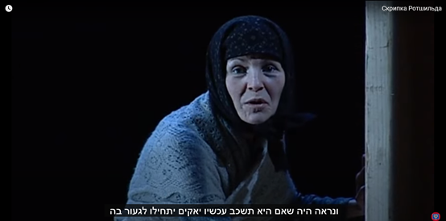
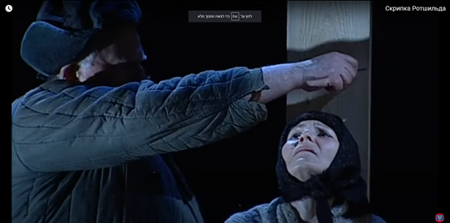
המשך 7 במאי
גם יעקב נרתח, כולו הסמיק, אך לא הצליח להוציא הגה מפיו, שילב את זרועו בזרועה של מארפה והוליכה מחדר הקבלה. ורק לאחר שישבו בעגלה הציץ בבית-החולים בפנים זועפות ואמר בלעג:
"הושיבו אתכם כאן, אמנים שכמותכם! ודאי עשית עושר, מעמיד קרני-אומן, וכשבא איש עני, על עלוקה אחת חס אתה. ארורים!"
משהגיעו הביתה, עמדה מארפה בהיכנסה לבקתה כעשר דקות, נשענת אל התנור. נדמה היה, שאם תשכב, יתחיל יעקב לדבר על ההפסדים, ויחרפנה (יקלל אותה) שהיא שוכבת ואיננה רוצה לעבוד. ויעקב הביט בה משמים וזכַר, כי מחר - יום-יוחנן, ומחרתיים - חג-ניקולאי בעל-הנס, ואחר כך — אחד-בשבת, ואחר כך — שניים-בשבת, יום ביש (יום לא טוב, בלי מזל). ארבעה ימים אסורים במלאכה, ומארפה תמות באחד הימים האלה; משמע את ארונה עליו לעשות היום.
נטל את אמת-הברזל, ניגש אל הזקנה ומדדה. אחר-כך שכבה הזקנה, והוא נצטלב והתחיל לעשות את ארון-המתים. כתום המלאכה, הרכיב ברונזה משקפיים על עיניו ורשם בפנקסו:
"למארפה איוואנובנה, ארון-מתים 2 רובל, 40 קופיקות."
יעקב יתחיל

Slide 13
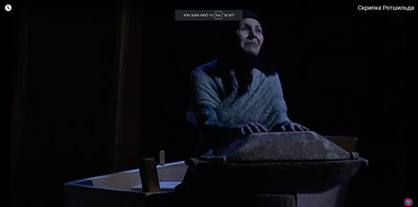
המשך 7 במאי
נאנח. כל אותה שעה שכבה הזקנה דמומה (בשקט) ועיניה עצומות. ובערב, כשהחשיך היום, קראה לפתע לזקן: "אתה זוכר, יעקב?" שאלה והביטה בו בחדווה (בשמחה). "אתה זוכר, לפני חמישים שנה נתן לנו בורא העולם תינוקת בהירת תלתלים? היינו שנינו יושבים תמיד על שפת הנהר ושרים שירים... מתחת לעץ הערבה." ובבת-שחוק מרה הוסיפה: "מתה הילדה". יעקב אימץ את זכרונו, אך בשום אופן לא יכול היה לזכור, לא את התינוקת ולא את הערבה.
"הזיות הוזה את", אמר.

Slide 14
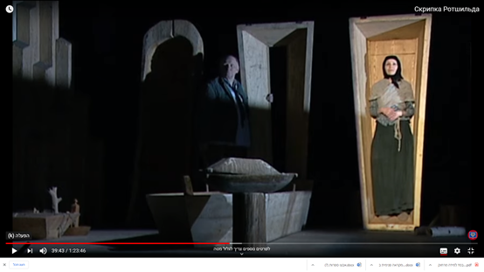
8 במאי
8 במאי
בא הכומר, שמע את הווידוי, התקין למוות. אחר כך, החלה מארפה ממלמלת דברים שאין להבינם, ולעת בוקר יצאה נשמתה (מתה).
הזקנות-השכנות רחצוה, הלבישוה, הניחוה בארון. כדי שלא יוצרך לשלם כסף מיותר לדיאקון, (איש דת, פחות מכומר ) קרא יעקב בעצמו את פרקי התהילים, ובמחיר הקבר לא לקחו ממנו כסף, שהרי שומר בית-הקברות מחותנו (קרוב משפחה) היה. ארבעה גברים נשאו את הארון לבית העלמין. אך לא בשכר, אלא מפני הכבוד. הלכו אחרי הארון שתי זקנות, פושטי-יד (קבצנים, עניים), שני משוגעים-בקודש, והעם שפגע (פגש) בו בדרכם היה מצטלב ביראת-שמים... ויעקב שמח מאוד, שהכול הולך כך, למישרין, כמנהג וכדרך-הארץ, ובזול. ואין כאן עלבון לשום אדם. משנפרד פרידה אחרונה ממארפה, מישש בידו את הארון והרהר:
"מלאכה נקייה!"

Slide 15
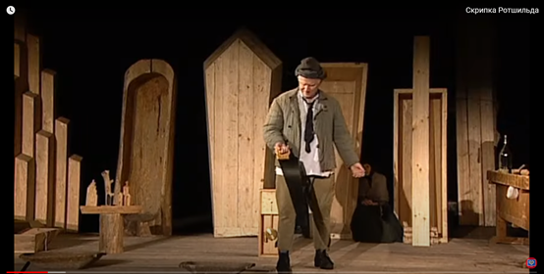
8 במאי
המשך 8 במאי
אך משחזר מבית-העלמין, תקפו שממון (הרגשה ריקה) עז. היה, כביכול, לא בקו הבריאות: נשימתו חמה היתה וכבדה, רגליו רפו, והצמא הציק לו. ולפתע פתאום החלו לעלות על לבו הרהורים והגיגים שונים. חזר וזכר, כי במשך כל חייו לא ריחם על מארפה, לא לִבב אותה מעודו. חמישים ושתיים השנים שחיו בבית יחדיו, ארוכות-ארוכות היו, והנה, איך קרה הדבר, שבמשך כל הזמן הזה לא חשב עליה אפילו מחשבה אחת, לא שם לב אליה, כאילו היא כלב, או חתול. והרי יום-יום היא היתה מסיקה את התנור, מבשלת ואופה, שואבת מים, חוטבת עצים, ישנה במיטתו, וכל פעם כשחזר שיכור מאחת החתונות, היתה תולה את כינורו על הכותל ביראת-כבוד ובדרך-ארץ, ומשכיבה אותו לישון, ואת כל הדברים האלה עשתה בשקט, בארשת רהויה (בלי ביטחון) ובחרדה לו.

Slide 16
8 במאי
המשך 8 במאי
לקראת יעקב הלך רוטשילד, מחייך ומברכו בניע-ראש.
"ואני חיפשתי אותך, ידידי!" אמר — "מויסיי אילץ' דורש בשלומך וציווה שתבוא תכף ומיד אליו."
דעתו של יעקב לא היתה נתונה עכשיו לכל אלה. הוא ביקש לבכות.
"עזוב" אמר והלך לדרכו.
"לא ייתכן!" נבהל רוטשילד ורץ מלפניו, "מויסיי איליץ' ייעלב! דרש, שתיכף ומיד..."
סלדה נפשו של יעקב מקוצר נשימתו של היהודי ומן הפִלבול שבעיניו, והחטטין האדמוניים הרבים שעליו. נתקף גועל למראה מקטורנו הירוק והטלאים הכהים שעליו ולמראה כל דמותו השבירה והעדינה.
"מה זה נטפלת אלי שוּם בן בצל? " גער בו יעקב. "עזוב אותי!"

Slide 17
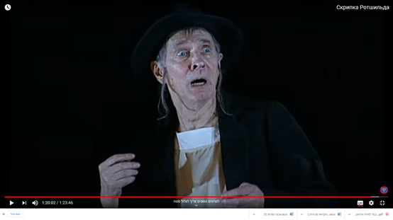
8 במאי
המשך 8 במאי
כעס היהודי וגער אף הוא:
"ואתה בבקשה ממך, בשקט, כי מיד תעוף אצלי אל מעבר לגדר!"
"הסתלק תכף ומיד!" שאג יעקב והתנפל עליו באגרופים. "החיים אינם חיים בגלל המצורעים הללו!"
רוטשילד התחלחל; השתופף (התכופף) והחל לנפנף בידיו מעל לראשו, כמתגונן מפני המכות, אחר-כך קפץ ורץ כל עוד רוחו בו. ברוצו היה מנתר, סופק כפיים, ויכולת לראות כיצד רעד גבו הארוך, הצנום. ילדי-הרחוב שמחו לשעת-הכושר ופרצו אחריו בקריאות: "ז'יד" "ז'יד!" גם הכלבים רדפו אחריו בנביחה. מישהו צחק בקול, אחר-כך שרק, קול נביחת הכלבים היה רם ומלוכד יותר... אחר כך, כנראה, נשך כלב את רוטשילד, לפי שנשמעה צעקת כאב ויאוש.
שעה קצרה שוטט יעקב על פני המִרעה, ואחר כך הלך בקצה העיר, לאשר יוליכוהו עיניו, והנערים קראו אחריו: "ברונזה הולך, ברונזה הולך!"

Slide 18
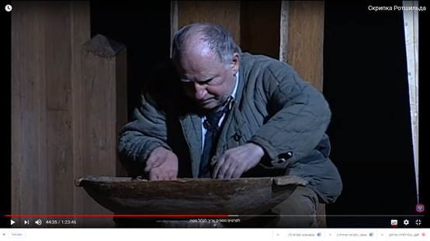
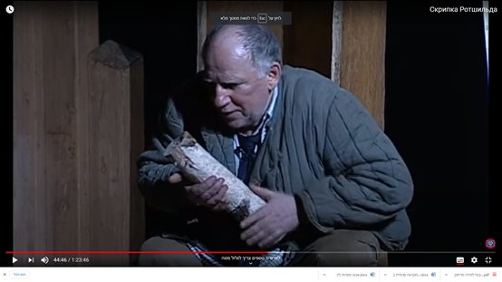
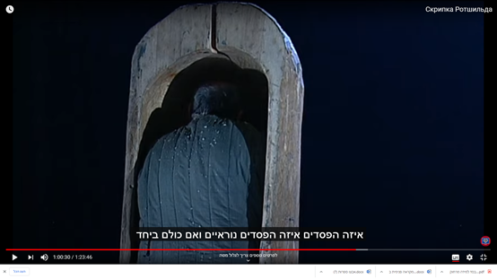
8 במאי
המשך 8 במאי
והנה הנהר. כאן טסו בצווחנות העורבנים, קרקרו הברווזים. השמש ליהטה בחוזקה, ועל פני המים היה נצנוץ רב כל-כך, שחשת בעיניך בהביטך בו. יעקב הלך בשביל לאורך החוף, וראה כיצד יצאה מביתן-הרחצה גברת עבה, סמוקת-לחיים, וחשב בלבו: "חולדת-מים, שכמותך!" לא הרחק מביתן-הרחצה היו ילדים צדים סרטנים, בפתיונות של בשר; משראוהו, החלו לקרוא בקולות רשעים: "ברונזה! ברונזה!" והנה עץ-ערבה עתיק יומין ("זקן"), נבוב-גזע, ובתוכו קניהם של עורבים... ולפתע עלה בזִכְרונו של יעקב, ממש כְּחַי, תינוקת בהירת שער ועץ-ערבה, הלא הוא (העץ) שעליו דיברה מארפה. כן, הרי זו היא אותה ערבה עצמה, -- ירוקה, שקטה, נוגה... איך הזקינה המסכנה!

Slide 19
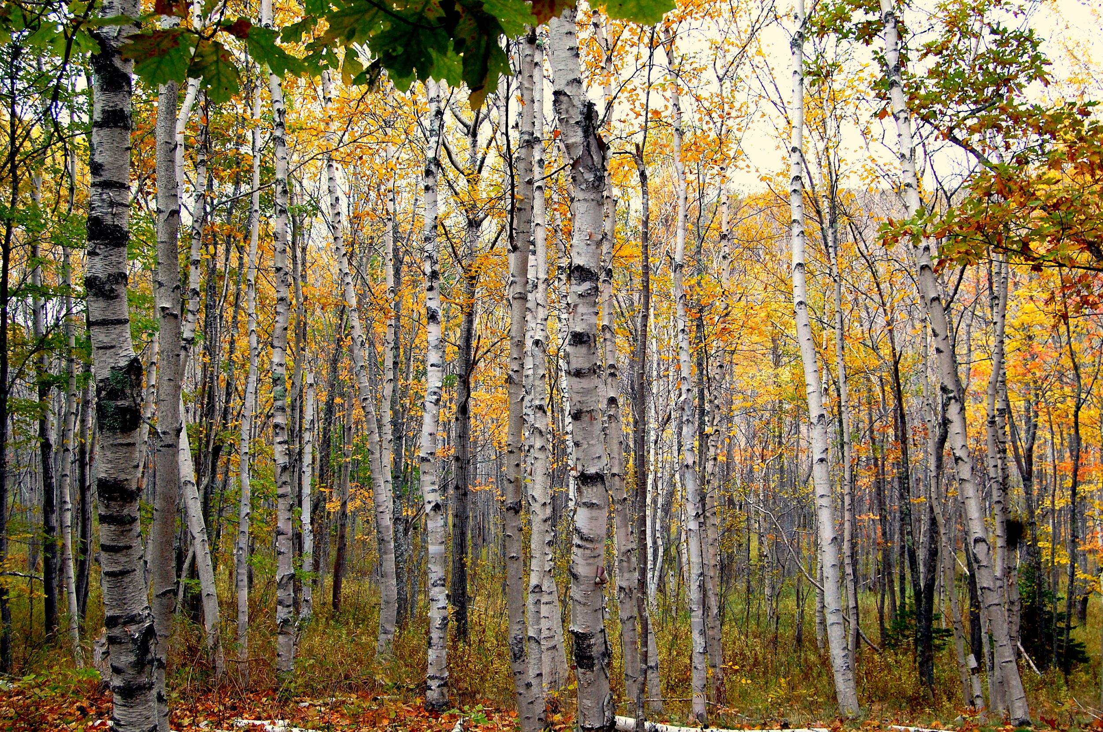
8 במאי
המשך 8 במאי
ישב תחתיה והחל לזכור. הנה על החוף ההוא, אשר שם עכשיו כר-מרעה, היה בימים ההם חורש-לִבְנִים (קבוצה של עצים) . והנה על ההר הקרח ההוא, המהבהב באופק, הִכְחִיל לפָנים יער אורנים עתיק ושבע-ימים. אסדות היו שטות על פני הנהר. ועתה הכול חלק-ישר, ועל החוף שמנגד לא יעמוד אלא עץ-לִבְנֶה בודד, בת-אילן רכה ותמירה כעלה, ועל פני הנהר רק אווזים וברווזים, ולא תוכל כלל לדמות בנפשך, כי לפנים היו האסדות מהלכות כאן, יעקב עצם את עיניו, בדמיונו עפה לקראתו סיעה גדולה של אווזים צחורים.

Slide 20
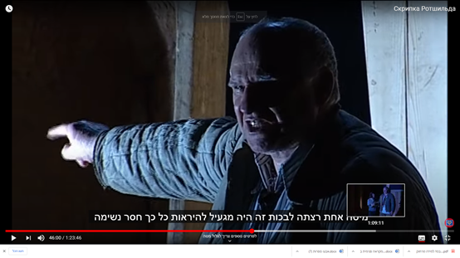
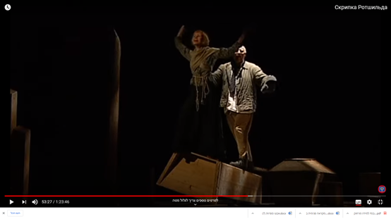
8 במאי
המשך 8 במאי
והיה תמיהַ בלִבו, איך קרה הדבר, שבמשך ארבעים או חמישים שנות חייו האחרונות לא בא אפילו פעם אחת אל שפת הנהר; ושמא בא, אלא שלא נתן דעתו עליו כלל? והרי הנהר נהר הגון הוא, ולא נחל של מה-בכך; אפשר היה, למשל, לכונן כאן מִדְגה, ואת הדגים למכור לסוחרים, לפקידים, לבעל-המזנון שבתחנה, ואחר כך להפקיד את הכסף בבנק; אפשר היה לשוט בסירה מאחוזה (בית גדול) לאחוזה ולנגן בכינור, והעם מכל המעמדות היה משלם כסף, אפשר היה לנסות ולהחזיר את הפלגת האסדות – טוב הרבה יותר מבניין ארונות-מתים; ואפשר היה לפטם אווזים, לשחטם בחורף ולשלחם למוסקבה; והרי בפלומה בלבד אפשר להשתכר כעשרה רובל בשנה. והנה החמיץ (הפסיד, קילקל) את הכל, לא עשה דבר. איזה הפסדים! אה, איזה הפסדים! ואם, למשל, הכול בבת אחת — גם דַיג, גם נגינה בכינור, גם אסדות, גם שחיטת אווזים, — הרי היה מצטרף לו הון תועפות, אך כל הדברים האלה לא נהיו ולא נבראו; אפילו בחלום לא חלמם, חלוף חלפו החיים ללא תכלית, ללא תענוג, אבדו לשווא, לא שווים אפילו שרוך-נעל; לפניו אין עוד כלום, ומאחוריו — הפסדים בלבד, והם נוראים כל-כך נוראים עד כדי צמרמורת. ולמה זה אין האדם יודע לחיות חיים שאין בהם אבידות והפסדים? נשאלת השאלה, למה זה כרתו (חתכו לגמרי) את חורש-הלִבְנים ואת יער האורנים? למה אין צאן במרעה, הוא הולך לאיבוד? למה זה יעשו בני-האדם תמיד דווקא את ההפך מן הדרוש? למה היה יעקב במשך כל ימי חייו מחרף ומגדף (מעליב ומקלל), וצורח, ומתנפל באגרופיו, ומעליב את אשתו.

Slide 21
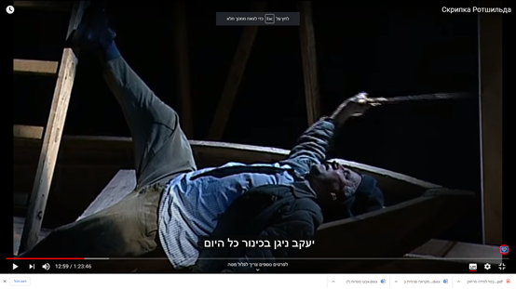
8 במאי
המשך 8 במאי
ונשאלת השאלה, למה זה הפחיד זה עתה את היהודי והעליבו? ולמה זה, בכלל, ממררים בני אדם את החיים איש לרעהו? הרי אין אלה אלא הפסדים בלבד! אלמלא השנאה והטינה, היו האנשים זוכים לתועלת עצומה.
בערב ובלילה היו מהבהבים כנגד עיניו דמות של תינוק, ערבה, דגה, אווזים שחוטים, ומארפה הדומה לציפור צמאה, ופניו החיוורות, העלובות של רוטשילד, ומיני פרצופים משונים עטו עליו מכל צד ומלמלו בלחש-נחש על ההפסד. והיה מתהפך מצד לצד, וכחמש פעמים קם ממיטתו לנגן על הכינור.

Slide 22
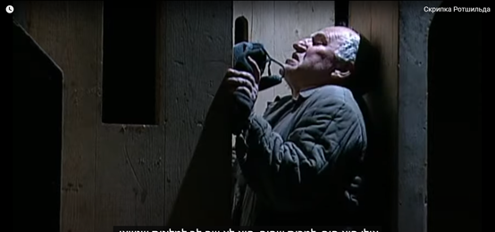
9 במאי
בבוקר, בשארית כוחותיו, קם והלך לבית-החולים. אותו מאקסים ניקולאיץ' ציווהו לחבוש ראשו בתחבושת קרה, ונתן מיני אבקות, ומארשת פניו ומצליל קולו הכיר יעקב לדעת, כי העסק עסק ביש הוא, וכי שוב אין כל טעם ותכלית (מטרה) לאבקות ולתחבושות. בלכתו הביתה השיג, כי לא תצמח לו מן המוות אלא טובת-הנאה בלבד; אין צורך לאכול, ולא לשתות, ולא לשלם מִסים, ולא להעליב אנשים, כיוון שלא שנה אחת שוכב אדם בבור הקבר, אלא מאות ואלפים בשנים. נמצא, שרווח עצום צפוי לו לאדם מן המוות. החיים— הפסד הם לאדם, והמוות – רווח. ואמנם, מחשבה צודקת היא זו, ובכל זאת רע ומר; למה זה הנוהג בעולם, שאין החיים ניתנים לאדם אלא פעם אחת והם חולפים ללא כל תועלת?

Slide 23
המשך 9 במאי
למה זה הנוהג בעולם, שאין החיים ניתנים לאדם אלא פעם אחת והם חולפים ללא כל תועלת?
ולא צר היה לו למות, אך משראה את הכינור בביתו, נצבט לבו וחש צער. לא תוכל לקחת את הכינור לבור קבר, ועתה יישאר הכינור ביתמותו, ויקרה לו מה שקרה לחורש-הלִבְנִים וליער-האורן. הכול בעולם דרכו ללכת לאיבוד והכול ילך לאבדון לעולם ועד!
יעקב יצא מן הבקתה וישב על הסף, בלחצו את הכינור אל חזהו. ובעודו מהרהר בחיי-שווא, בחיי-הפסד, החל לנגן, ובעצמו לא ידע מה ניגן. אך יצא משהוא עגום ומתחטא ונוגע עד הלב, והדמעות ניגרו על לחייו. וככל אשר הרבה לחשוב, כן נתעגם (נעשה עצוב) קולו של הכינור.

Slide 24
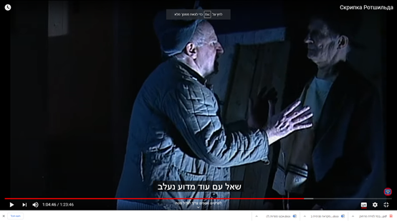
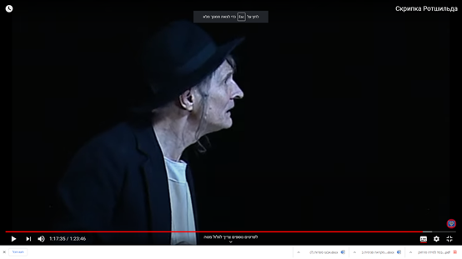
המשך 9 במאי
חרק הקרש, פעם, פעמיים, ובתוך פִשפש-החצר (שער קטן) הופיע רוטשילד.
כמחצית החצר עבר בעוז, אך פתאום, בראותו את יעקב, נעצר, נתקפל כולו, ומן הסתם, מחמת פחד,
החל לעשות בידיו מיני סימנים, כמו שמורֶה באצבעותיו את השעה.
"גש הנה, אין דבר," אמר יעקב בקול נִלבב, ורמז לו שייגש. "בוא!"
בחשש ובפחד החל רוטשילד להתקרב אליו ועמד במרחק כשלוש אמות ממנו.
"ואתה, עשה-נא חסד עמדי, אל תכה אותי!" אמר ונשתופף (התכופף) -- מויסיי איליץ' שלחני אליך. אל תירא, אומר הוא, חזור ולך אצל יעקב ואמור לו, כי אי אפשר לי בלעדיו. בארבעה-בשבת חתונה... כ-כן! האדון שאפולבאלוב משיא את בתו לאיש... ועתידה החתונה להיות פאר והדר. או-או-ו!" הוסיף היהודי וצמצם עין אחת.
"לא אוכל..." מלמל יעקב, נשימתו כבדה, "חליתי, ידידי".

Slide 25
המשך 9 במאי
הוא חזר וניגן, והדמעות ניתזו מעיניו על הכינור. רוטשילד הקשיב רב קשב, עמד בצדו ושילב את זרועותיו על חזהו. הבעת הפחד והתימהון שעל פניו נתחלפה לאִטָה בארשת-יגון וסבל, הוא גִלגל עיניו כלפי מעלה, וכְמִתוך התלהבות של ייסורים פלט: "וַכך" והדמעות החלו לזלוג אט-אט על מקטורנו הירוק.

Slide 26
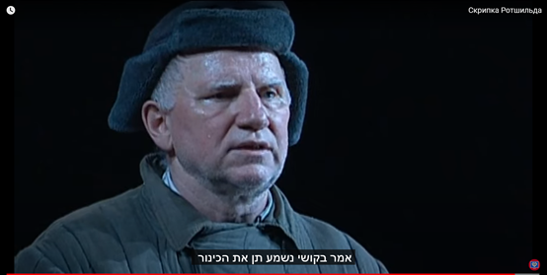
9 במאי
ואחר-כך היה יעקב סרוח (שוכב שטוח בלי כוח) כל היום על משכבו, הומה ומַשמים (משמיע קול ולא עושה דבר). ובערב, מששאל אותו כומר השומע את וידויו, אם איננו זוכר איזו עבירה חמורה שעבר, אימץ את זכרונו, וחזר וזכר את פניה העלובים של מארפה ואת צעקת הייאוש שצעק היהודי כשנשכו הכלב, ואמר בלחש, כל עוד נשמע קולו: "את הכינור תנו לרוטשילד!"
"בסדר" אמר הכומר.

Slide 27
ועכשיו (שנה אחרי מותו של יעקב), שואלים כל אנשי העיר: מנין לו, לרוטשילד, כינור טוב כזה? קנה אותו, או שמא גנב, או אולי הופקד בידיו? זה כבר משך ידו מחלילו ואינו מנגן עוד אלא בכינור בלבד. ממיתרי כינורו מתמשכים צלילי-צער, כשם שניתמשכו לפנים (קודם) מפי חלילו, אך בנסותו לחזור על המנגינה שניגן יעקב, בשבתו בפתח ביתו, יוצא מתחת ידיו משהו עגום (עצוב) ומלא יגון (עצב, צער) כל-כך, שכל שומעיו בוכים, והוא עצמו, כתום המנגינה, מגלגל עיניו כלפי מעלה ופולט: "וַכך!"
וכל-כך נתחבב השיר החדש הזה על בני העיר, שבלי הרף (בלי להפסיק) מזמינים הסוחרים והפקידים את רוטשילד ומכריחים אותו שינגן לפניהם כעשר פעמים ויותר.

Slide 28
נשאלתי: איך מכינים מצגת בגוגל עם קובץ קול?
שלב א: מכינים מצגת ולצידה מכינים קובץ קול שמור בדרייב. לשמור קובץ נפרד עבור כל שקף.
אפשר להקליט בעזרת הטלפון,
אני העדפתי להעזר בתוכנת עריכת קול : audacity
זו תוכנה שמאפשרת עריכה.
רלוונטי לך רק אם יש לך מיומנות או סקרנות בתחום. (לי יש סקרנות) גם אם בחרת בדרך זו יש לפתוח קובץ קול "חדש" עבור כל שקף . בתוכנה זו קל לגזור החוצה חלקים מיותרים מתוך הקובץ.
שלב ב: פותחים את המצגת , בכל שקף מחפשים למעלה בסרגל את המילה: הוספה, בשורה
השלישית כתוב - אודיו . נפתח חלון, בעזרתו מחפשים ומעלים את קובץ הקול הרלוונטי לשקף שפתחת. מתווסף סימן של רמקול, אפשר לעצב אותו ולבחור את המקום בו הוא יעמוד בשקף .
שביט בר-און

